Slide 1
بسم‌الله الرحمن الرحیم
به نام آنکه جان را فکرت آموخت

Slide 2
فرضیۀ بازار کارا و مطالعات تجربی آن Efficient Market Hypothesis & Its Empirical Research
حسین عبده تبریزی
میثم رادپور
دانشکده‌ی اقتصاد دانشگاه ‌ علامه‌ی طباطلبائی، درس اقتصاد مالی، اسفندماه سال 92، تهران

Slide 3
مفاهیم و مقدمات
انواع کارایی بازار
نتایج کارایی و ناکارایی بازار
کارایی و رقابت
کارایی و نظریۀ گشت تصادفی
انواع کارایی اطلاعاتی

Slide 4
انواع کارایی بازار
کارایی عملیاتی
بازاری که در آن هزینۀ انجام معاملات و فراتر از آن هزینۀ دریافت خدمات مالی، منصفانه و معادل هزینۀ واقعی آن خدمات باشد.
کارایی اطلاعاتی
بازاری که در آن قیمت اوراق بهادار منعکس‌کنندۀ اطلاعات مربوط می‌باشد.
کارایی تخصیصی
بازاری که در آن پروژه‌ها متناسب با بهره‌وری نهایی سرمایه تأمین مالی می‌شوند. کارایی تخصیصی الزاماً با کارایی عملیاتی و اطلاعاتی همراه است.

Slide 5
سؤالات اساسی
کارایی اطلاعاتی
آیا تغییرات قیمت اوراق بهادار قابل‌ پیش‌بینی است؟
کارایی تخصیصی
آیا قیمت‌ها به‌درستی منعکس‌کنندۀ ارزش‌های نسبی اوراق بهاداراند؟

Slide 6
مقایسۀ کارایی تخصیصی و اطلاعاتی
کارایی تخصیصی چیزی بیش از کارایی اطلاعاتی است؛ قیمت‌ها ممکن است منعکس‌کنندۀ اطلاعات باشند. این اطلاعات نه تنها دربردارندۀ انتظارات عقلایی است بلکه انتظارات غیرعقلایی را نیز شامل می‌شود. بنابراین، ممکن است با وجود انعکاس اخبار در قیمت‌ها هنوز هم انحرافات جدی میان قیمت و ارزش ذاتی سهام موجود باشد؛ نتیجه‌ای که تخصیص بهینۀ منابع را پرابهام می‌سازد.

Slide 7
کارایی تخصیصی: نتایج
کارایی تخصیصی
اگر بازار به‌لحاظ تخصیصی کارا نباشد، جریان سرمایه لزوماً به نفع آن فعالیت‌های اقتصادی نخواهد بود که بهره‌وری نسبتاً بالاتر دارند. در نتیجه، عدم وجود کارایی تخصیصی به کاهش رشد اقتصادی می‌انجامد. در چنین شرایطی دولت می‌تواند به‌عنوان تنظیم‌کنندۀ بازار در جهت نیل به کارایی تخصیصی نقش‌آفرینی کند. به‌عنوان مثال از طریق:
اخذ مالیات بیش‌تر از بازده‌های کوتاه‌مدت
قانون‌زدایی از بازارهای سرمایه

Slide 8
کارایی اطلاعاتی: نتایج
کارایی اطلاعاتی
اگر بازار به‌لحاظ اطلاعاتی کارا نباشد، سرمایه‌گذاران نمی‌توانند اطمینان حاصل کنند که قیمت‌های سهام بر اساس آخرین اخبار به‌روز شده است. در نتیجه، سرمایه‌گذاران برای ارزشیابی سهام باید به تتحلیل روی آورند. در چنین بازاری:
سرمایه‌گذاران حرفه‌ای نسبت به سرمایه‌گذاران عادی به‌طور مداوم بازده‌های بالاتری کسب می‌کنند.
استراتژی‌های فعال نسبت به استراتژی‌های منفعل عملکرد بهتری دارند.

Slide 9
فرضیه‌ی بازار کارا و رقابت
رقابت میان سرمایه‌گذاران ما را به این نتیجه می‌رساند که قیمت سهام باید به‌طور کامل و به‌درستی اطلاعات در دسترس عموم را منعکس سازد. چرا؟
در غیر این‌صورت، فرصت‌های کسب سود استفاده‌نشده در بازار ایجاد می‌شود.

Slide 10
تغییرات تصادفی قیمت‌ها
فرضیه‌ی کارایی بازار ادعا می‌کند تغییرات قیمت سهام تصادفی است؛ چرا؟
در بازار رقابتی قیمت‌ها تنها در واکنش به اخبار جدید تغییر می‌کند.
ورود اطلاعات جدید به بازار تصادفی است.
بنابراین، قیمت‌ها به‌طور تصادفی تغییر می‌کنند.

Slide 11
فرضیۀ بازار کارا و نظریۀ گشت تصادفی
نظریۀ گشت تصادفی
این نظریه ادعا می‌کند فرآیند تغییرات قیمت سهام تصادفی وغیرقابل پیش‌بینی است. این ادعا با نتایج حاصل از فرضیه‌ی بازار کارا همخوانی دارد.

Slide 12
اشکال کارایی بازار
بر اساس فرضیه‌ی بازار کارا، قیمت‌ها تمامی اطلاعات مربوط را منعکس می‌کنند. اشکال کارایی بازار بر اساس مجموعۀ اطلاعاتی که در قیمت‌ها منعکس می‌شود، عبارت است از:
قوی
نیمه قوی
ضعیف

Slide 13
اشکال کارایی بازار: شکل ضعیف
شکل ضعیف
اطلاعات مربوط، اطلاعات تاریخی‌اند، مثلاً قیمت‌های تاریخی و حجم معاملات تاریخی
اگر بازار در شکل ضعیف کارا باشد، استفاده از اطلاعات تاریخی مزیتی برای سرمایه‌گذاران ایجاد نمی‌کند.

Slide 14
اشکال کارایی بازار: شکل نیمه‌قوی
شکل نیمه‌قوی
اطلاعات مربوط تمامی اطلاعات عمومی در دسترس سرمایه‌گذاران می‌باشد، مانند اطلاعات گذشته و اطلاعاتی که در حال حاضر افشا شده و در اختیار عموم قرار دارد.
اگر بازار در شکل نیمه‌قوی کارا باشد، سرمایه‌گذاران با مطالعۀ پیش‌بینی‌های سود و رشد شرکت نمی‌توانند تغییرات قیمت سهام را پیش‌بینی کنند و نیز سرمایه‌گذاران با واکنش نسبت به اطلاعات جاری بازار، بازدۀ غیرعادی کسب نمی‌کنند.

Slide 15
اشکال کارایی بازار: شکل قوی
شکل قوی
اطلاعات مربوط تمامی اطلاعات عمومی و خصوصی یا محرمانه را شامل می‌شود.
اگر بازار در شکل قوی کارا باشد، استفاده از هیچ نوع اطلاعات (عمومی یا محرمانه) مزیتی برای سرمایه‌گذاران ایجاد نمی‌کند.

Slide 16
ارتباط بین اشکال کارایی بازار
شکل نیمه‌قوی کارایی بازار، شکل ضعیف را نیز شامل می‌شود، اما عکس این گزاره صحیح نیست.
شکل قوی کارایی بازار، شکل ضعیف و نیمه قوی را نیز شامل می‌شود.

Slide 17
کاربردهای فرضیه‌ی کارایی بازار
رویکردهای تجزیه و تحلیل اوراق بهادار
رویکرد تحلیل فنی
رویکرد تحلیل بنیادی

Slide 18
کارایی بازار و تحلیل فنی
تحلیل فنی
تحلیل‌گران فنی از اطلاعات مربوط به قیمت‌ها و حجم معاملات برای پیش‌بینی تغییرات آتی قیمت سهام استفاده می‌کنند.
تحلیل فنی بر این فرض استوار است که قیمت‌ها از روندهای قابل‌ پیش‌بینی تبعیت می‌کنند.
سؤال
اگر بازار کارا باشد، آیا تحلیل فنی می‌تواند به‌طور مستمر تغییرات قیمت‌ها را پیش‌بینی کند؟

Slide 19
کارایی بازار و تجزیه و تحلیل بنیادی
تحلیل بنیادی
تحلیل‌گران بنیادی از گزارش‌های حسابداری و اطلاعات اقتصادی برای پیش‌بینی تغییرات قیمت‌ها استفاده می‌کنند.
سؤال
آیا تحلیل بنیادی می‌تواند به‌طور مستمر تغییرات قیمت‌ها را پیش‌بینی کند؟
اگر بازار در شکل ضعیف کارا باشد: بله
اگر بازار در شکل نیمه‌قوی کارا باشد: خیر

Slide 20
پیامدهای نبود تحلیل بنیادی
بدون تحلیل بنیادی بدون شک بازار ناکاراست.
در این حالت فرصت‌های کسب سود غیرعادی وجود دارد.
که این خود باعث می‌شود تحلیل بنیادی ارزشمند شود.

Slide 21
کاربردهای EMH: مدیریت فعال یا منفعل؟
با فرض ناکارایی بازار، برای مدیریت سرمایه‌گذاری از تحلیل فنی یا بنیادی استفاده کنید.
مدیریت فعال
مدیریت منفعل
تحلیل اوراق بهادار
کاربرد استراتژی‌های زمان‌بندی ( ورود و خروج)
با فرض کارایی بازار در شکل نیمه‌قوی، مدیریت منفعلانه سبد سرمایه‌گذاری بهترین استراتژی است.
خرید و نگهداری سبد اوراق بهادار (کاهش هزینۀ معاملات)
سرمایه‌گذاری در صندوق‌های شاخص

Slide 22
کارایی بازار و مدیریت سبد
اگر بازار کارا باشد، مدیر سبد هنوز نقش‌هایی ایفا می‌کند:
اندازه‌گیری ریسک و تعییین سطح ریسک مناسب سبد سرمایه‌گذاری
لحاظ افق سرمایه‌گذاری و نیازهای نقدینگی
ملاحظات مالیاتی

Slide 23
آیا بازارها کاراست؟
رویکردهای آزمون‌های کارایی بازار
شواهد تجربی

Slide 24
رویکردهای آزمون‌ تجربی
رویداد پژوهشی
(event study)
به این مسأله می‌پردازد که بازار پس از وقوع رویدادی مشخص، با چه سرعتی اثر آن را بر قیمت‌ها منعکس می‌کند.
آزمون قواعد معامله
آیا می‌توان با استفاده از قاعده‌ای که از اطلاعات گذشته و جاری بازار بهره می‌گیرد، بازده غیرعادی کسب کرد؟
ارزیابی عملکرد مدیران حرفه‌ای
آیا مدیران حرفه‌ای بازار با منابع و ابزاری که در اختیار دارند، می‌توانند بر بازار فائق آیند؟

Slide 25
رویداد پژوهی: متدولوژی
محاسبۀ بازده واقعی سهام در حوالی رویداد
برآورد بازده موردانتظار بر اساس مدل بازار
محاسبۀ بازده غیرعادی
محاسبۀ متوسط بازده غیرعادی تجمعی

Slide 26
رویداد پژوهی: تفسیر نتایج
درشکل نیمه‌قوی بازارکارا انتظار می‌رود بازده غیرعادی سهام در حوالی یک رویداد خاص به‌صورت زیر باشد:
= بازده غیرعادی
-t
0
+t

Slide 27
رویداد پژوهی: تفسیر نتایج
درشکل ‌قوی بازارکارا انتظار می‌رود بازده غیرعادی سهام در حوالی یک رویداد خاص به‌صورت زیر باشد:
= بازده غیرعادی
-t
0
+t

Slide 28
رویداد پژوهی: تفسیر نتایج
در بازار ناکارا انتظار می‌رود بازده غیرعادی سهام در حوالی یک رویداد خاص به‌صورت زیر باشد:
= بازده غیرعادی
-t
0
+t

Slide 29
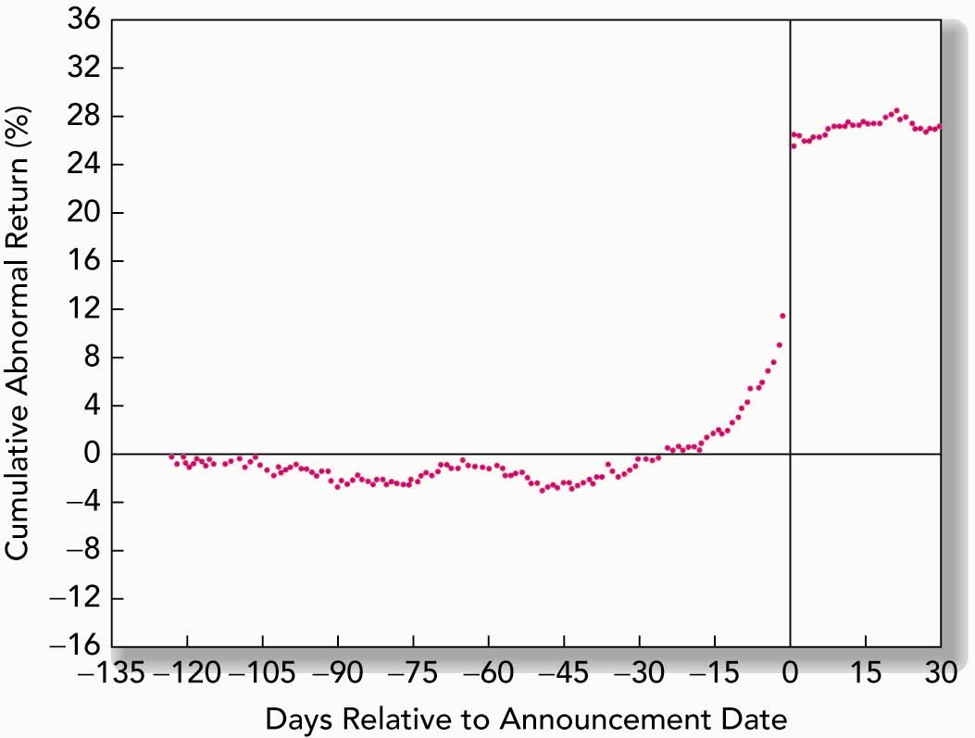
رویداد پژوهی: قبضۀ مالکیت
Keown & Pinkerton (1981)
تفسیر نتیجه:
جهش بزرگ در زمان صفر و پس از آن بدون تغییر؛ سازگار با نظریۀ بازار کارا

Slide 30
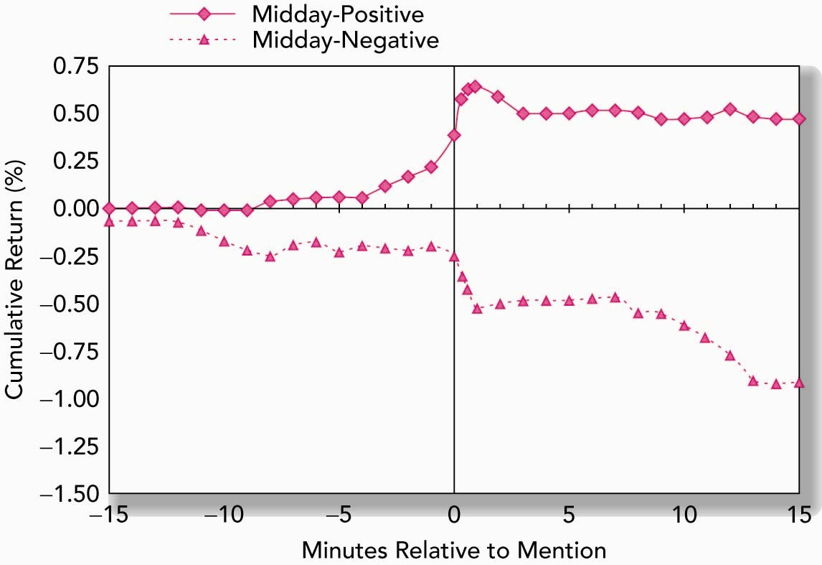
رویداد پژوهی: واکنش نسبت به گزارش‌های نیمروزی CNBC
Patell & Wolfson (1984)
تفسیر نتیجه:
برای اخبار مثبت حدود پنج دقیقه طول می‌کشد تا در قیمت‌ها منعکس شود. برای اخبار منفی کمی بیش‌تر طول می‌کشد: حدود 12 دقیقه. آیا بازار کاراست؟

Slide 31
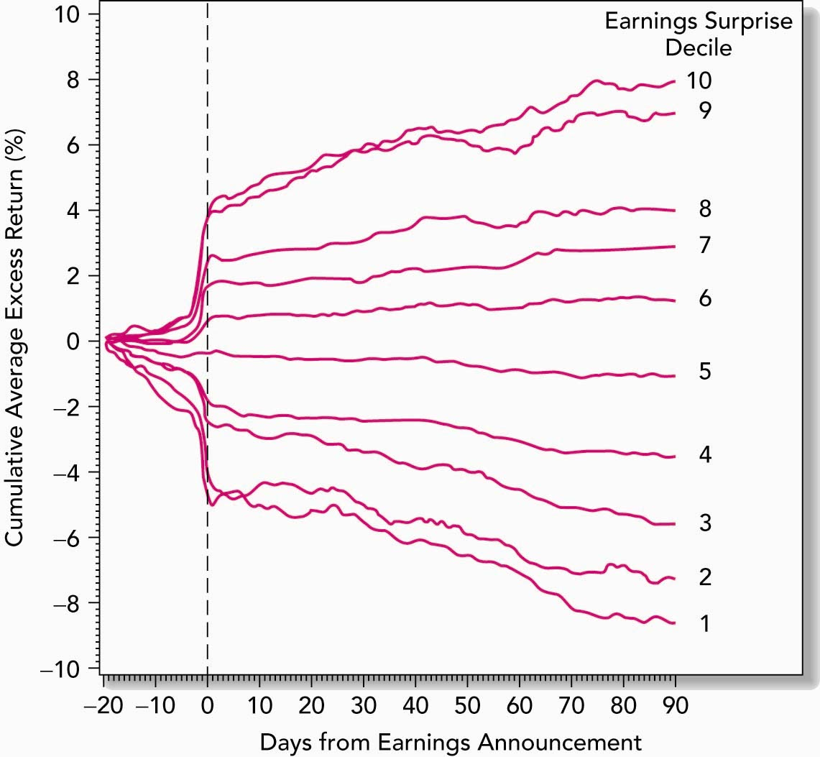
رویداد پژوهی: اعلام سود
Rendleman, Jones & Latane (1982)
تفسیر نتیجه:
بعد از افشای خبر اعلان سود، شرکت‌هایی که شوک خبری نسبتاً بالاتر و پایین‌تری دارند، تغییرات بیشتری در متوسط بازده غیرعادی تجمعی دارند. این پدیده اثر تکانۀ کوتاه‌مدت نام دارد که ناسازگار با نظریۀ بازار کاراست.

Slide 32
مسائل مربوط به تفسیر نتایج آزمون مطالعۀ رویداد
کاستی‌های احتمالی مدل‌ها
نتایج باید بر اساس ریسک سهم یا استراتژی مشخصی تعدیل شوند.
این بدان معنی است که آزمون کارایی الزاماً آزمون همزمان مدل اندازه‌گیری ریسک و کارایی بازار است.
نتایج سازگار یا ناسازگار با کارایی بازار ممکن است از این حقیقت ناشی شود که مدل اندازه‌گیری ریسک و در نتیجه بازده مورد انتظار دقیق نیست.

Slide 33
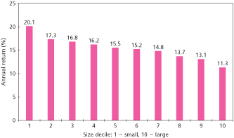
آزمون قواعد معامله: شواهد تجربی
بازده متوسط سالیانه برای 10 سبد منتخب بر اساس اندازه شرکت‌ها (2007-1926)
تفسیر نتیجه:
بازده متوسط سالانۀ سبدهای شامل شرکت‌های کوچک‌تر بیش‌تر است: ناسازگار با فرضیه‌ی بازار کارا

Slide 34
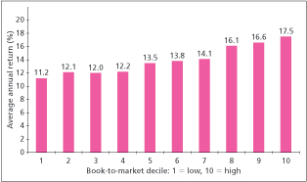
آزمون قواعد معامله: شواهد تجربی
بازده‌ی متوسط سالیانه برای 10 سبد منتخب بر اساس نسبت ارزش دفتری به ارزش بازار (2007-1926)
تفسیر نتیجه:
بازدۀ متوسط سالانۀ سبدهای با نسبت ارزش بازار به ارزش دفتری بالاتر بیش‌تر است: ناسازگار با فرضیه‌ی بازار کارا

Slide 35
آزمون قواعد معامله: سایر شواهد تجربی
Fama and French(1992)
بازده کل شرکت‌هایی که بازده سود تقسیمی بیشتری دارند، بالاتر است. (ناسازگار با فرضیه‌ی بازار کارا)
Campbell and Shiller (1988)
بازده کل شرکت‌هایی که بازده عایدی بیشتری دارند، بالاتر است. (ناسازگار با فرضیۀ‌ی بازار کارا)
Keim and Stambaugh (1986)
تغییر در دامنک اعتباری اوراق قرضه می‌تواند شاخصی برای پیش‌بینی بازده‌های بازار باشد. (ناسازگار با فرضیه‌ی بازار کارا)

Slide 36
مسائل مربوط به تفسیر نتایج آزمون قواعد معامله
کاستی‌های احتمالی متدولوژی‌ها
نتایج باید بر اساس ریسک سهم یا استراتژی مشخصی تعدیل شوند.
به‌عنوان مثال بازده بالاتر شرکت‌های کوچک‌تر ممکن است به خاطر ریسک بالاتر آن شرکت‌ها باشد. هم‌چنین کسب چنین بازده‌هایی اغلب به‌خاطر وجود نقدشوندگی پایین آن شرکت‌ها و هزینۀ بالای معاملات سخت است.

Slide 37
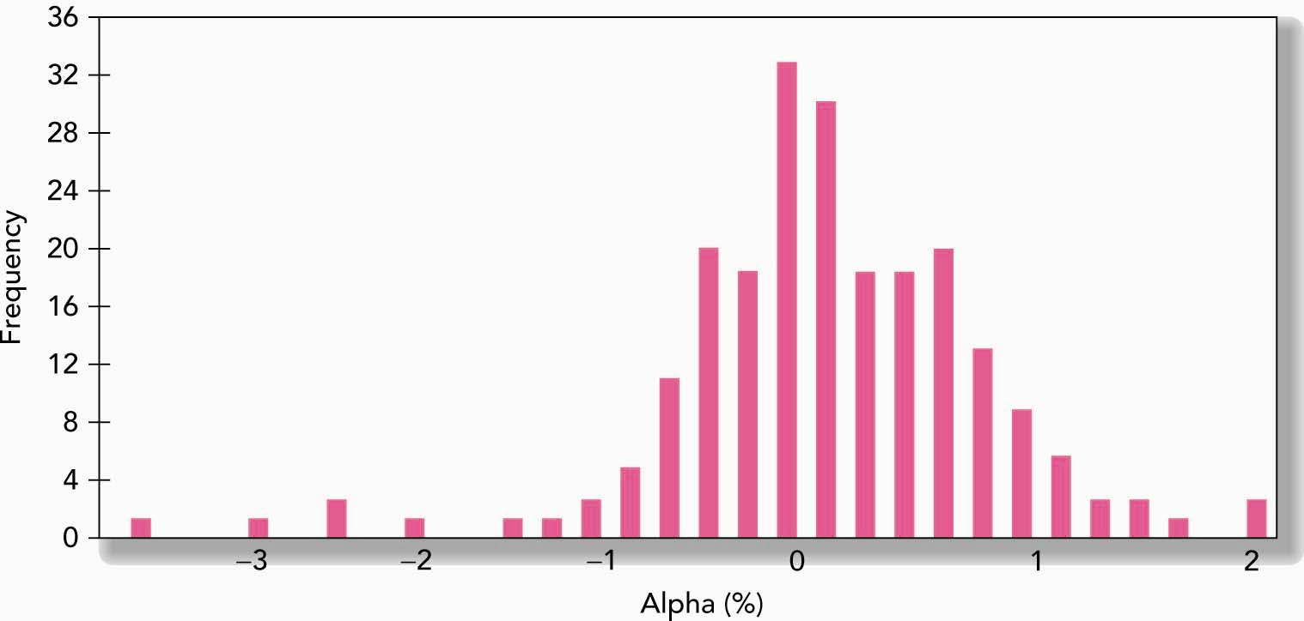
ارزیابی عملکرد مدیران حرفه‌ای: شواهد تجربی
ارزیابی عملکرد صندوق‌های سرمایه‌گذاری مشترک بر اساس شاخص آلفا (1991-1972)
تفسیر نتیجه:
آلفای شاخص S&P500 برابر صفر است. بنابراین بسیاری از صندوق‌ها عملکردی بهتر از بازار داشته‌اند: ناسازگار با نظریۀ بازار کارا

Slide 38
ارزیابی عملکرد مدیران حرفه‌ای: شواهد تجربی
پدیده‌های فوق ستاره: ناسازگار با فرضیۀی بازار کارا
Manager Company
John Templeton (Templeton Funds)
Warren Buffet (Berkshire Hathaway)
Peter Lynch (Fidelity Magellan)
Bill Miller (Legg Mason)
Jon Neff (Vanguard’s Windsor Fund)

Slide 39
جمع‌بندی
تحلیل فنی و اساسی
بی‌قاعده‌گی‌های بازار

Slide 40
راجع به تحلیل فنی
آیا تحلیل فنی مفید است؟
سهام از فرایند گشت تصادفی خالص(pure random walk) تبعیت نمی‌کنند. بنابراین، برای استرتژی‌های معاملاتی فنی جای امیدواری وجود دارد.
اغلب قواعد تحلیل فنی مبتنی براستراتژی‌هایی است که هزینه‌های معاملات فزاینده‌ای ایجاد می‌کنند و بنابراین سودآور نیست.

Slide 41
راجع به تحلیل بنیادی
آیا تحلیل اساسی مفید است؟
به‌نظر می‌رسد ایجاد سود غیرعادی مستمر با استفاده از تحلیل بنیادی دشوار است.
تحلیل بنیادی به شما کمک می‌کند از سرمایه‌گذاری‌های بیش ارزشیابی‌شده پرهیز کنید.

Slide 42
در مورد بی‌قاعده‌گی‌های بازار
پاره‌ای از بی‌قاعدگی‌ها
اثر شرکت‌های کوچک در ماه ژانویه
نسبت ارزش دفتری به ارزش بازار
تغییر روندهای بلندمدت (long term reversals)
تغییرات پس از اعلام سود (تکانۀ قیمتی)

Slide 43
سؤالات

Slide 44
سؤال 1
اگر بازار کارا باشد ضریب خودهمبستگی بازده سهام طی زمان چگونه خواهد بود؟
صفر، در غیر این‌صورت می‌توان از بازده دوره‌های قبلی برای پیش‌بینی بازده‌های دوره‌های بعدی استفاده کرد.

Slide 45
سؤال 2
شرکت موفقی مانند اینتل به‌طور باثباتی برای سال‌ها سودهای بزرگی ایجاد کرده است. آیا این با فرضیه‌ی بازار کارا در تناقص است؟
نه
شاید به‌خاطر تحمل ریسک بیش‌تر
شاید به‌خاطر ایجاد سودهای فراتر از انتظار

Slide 46
سؤال 3
عموماً قبل از تجزیۀ سهام، به‌طور متوسط بازده غیرعادی مثبت ایجاد می‌شود. آیا این با فرضیه‌ی بازار کارا ناسازگار است؟
نه لزوماً، چرا؟
ممکن است خبر تجزیه حاوی اطلاعاتی در مورد سودآوری شرکت باشد.

Slide 47
سؤال 4
چرخه‌های تجاری قابل پیش‌بینی اند، سهام بتای مثبت دارند، و بازده سهام نیز قابل پیش‌بینی است. آیا این شرایط با فرضیه‌ی بازار کارا در تناقص است؟
خیر، چرا؟
اگر چرخه‌های تجاری قابل پیش‌بینی باشند، نمی‌توان بازده غیرعادی مثبت کسب کرد، چراکه تمامی اخبار در قیمت‌ها لحاظ شده‌ است.

Slide 48
سؤال 5
می‌دانید شرکت الف بسیار بد اداره می‌شود. نمرۀ مدیریت آن شرکت را (در مقیاس 1 تا 10) 3 برآورد می‌کنید. بازار به شرکت نمره‌ی 2 می‌دهد. آیا این سهم را باید خرید یا فروخت؟
بخرید
این سرمایه‌گذاری ارزشمندی است. اگر آنچه شما برآورد کرده‌اید درست از آب درآید، سود غیرعادی مثبت کسب می‌کنید.

Slide 49
سؤال 6
کدام‌یک از پدیده‌های زیر با نظریۀ بازار کارا سازگار است، کدام‌یک ناسازگار است؟
الف. تقریباً 50 درصد مدیران صندوق‌های سرمایه‌گذاری مشترک در یک سال فرضی بهتر از بازار عمل می‌کنند.
ب. مدیرانی که در یک سال عملکرد تعدیل‌شده با ریسک بهتری نسبت به بازار دارند ،در سال بعد هم بهتر از بازار عمل می‌کنند.
ج. قابل پیش‌بینی است که قیمت سهام در ماه ژانویه پرتلاطم‌تر از سایر ماه‌هاست.

Slide 50
سؤال 6
د. سهامی که در ژانویه سودهای بالاتری اعلام کرده‌اند، در ماه فوریه عملکرد بهتری نسبت به بازار دارند.
و. سهامی که در یک هفته عملکرد نسبتاً خوبی دارند، در هفتۀ بعد عملکرد نسبتاً بدی دارند.

Slide 51
پاسخ سؤال 6
الف. سازگار. انتظار می‌رود به‌طور تصادفی 50 درصد مدیران صندوق‌ها بهتر از بازار عمل کنند.
ب. ناسازگار. سرمایه‌گذاری بر اساس عملکرد خوب دورۀ قبل سهام باعث ایجاد بازده غیرعادی مثبت می‌شود.
ج. احتمالاً سازگار، ولی بستگی دارد. ممکن است بتوانید با استفاده از استراتژی‌های اختیارمعامله، سود غیرعادی کسب کنید.
د. ناسازگار. تکانۀ قیمتی سهام به ماه بعد تسری می‌یابد و شما می‌توانید از این فرصت استفاده کنید.
و. ناسازگار. روند معکوس قیمت سهام فرصت کسب سود غیرعادی را برای شما فراهم می‌کند.

Slide 52
سؤال 7
خبر خوبی از راه رسیده است. شرکت خلیج فارس پیش‌بینی سود خود را افزایش داده است. با این وجود قیمت سهم کاهش می‌یابد. آیا در این واکنش منطقی مشاهده می‌شود؟
بازار انتظار داشته است که پیش‌بینی سود بسی بیش از مقدار اعلام شده باشد.

Slide 53
با تشکر

